Slide 1
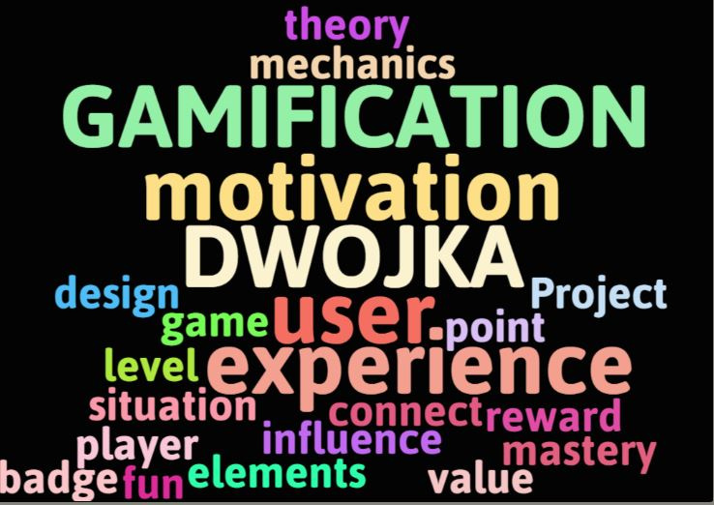

Slide 2
GAMIFIKACJA NA LEKCJACH BIOLOGII W KLASIE 5b
2019/2020
INNOWACJA METODYCZNA w Szkole Podstawowej nr 2 im. Juliusza Słowackiego w Starym Sączu
opracowała Aneta Mamala

Slide 3

GAMIFIKACJA czyli nowe spojrzenie na metodę nauczania i skuteczne rozwiązanie, które zainteresuje uczniów w dobie wysokich technologii

Slide 4
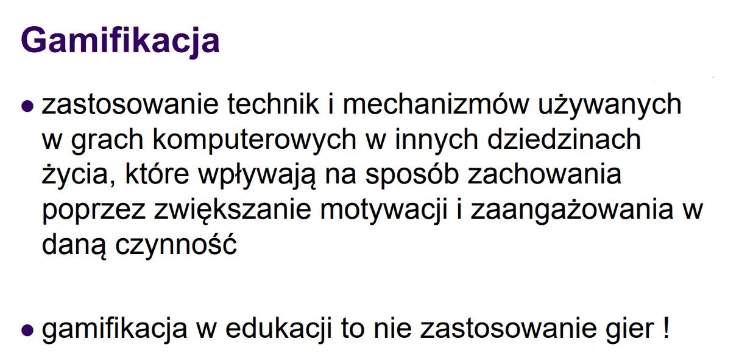
Co to jest GAMIFIKACJA?

Slide 5
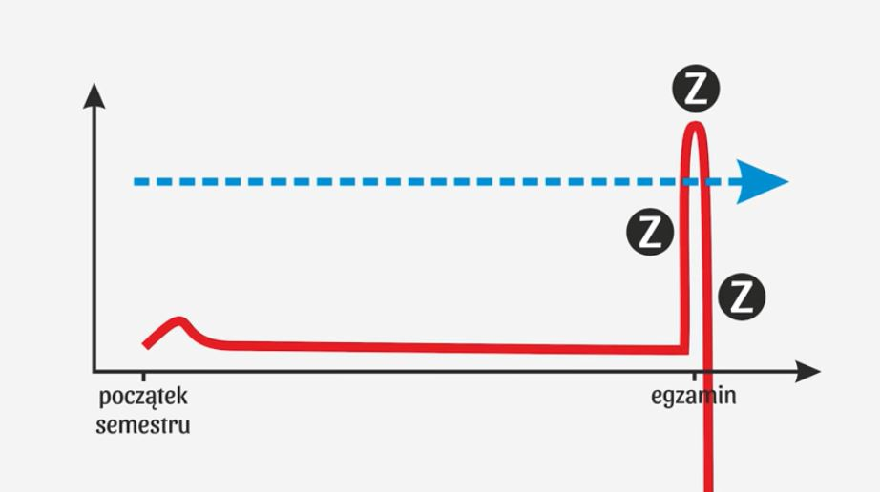

Slide 6
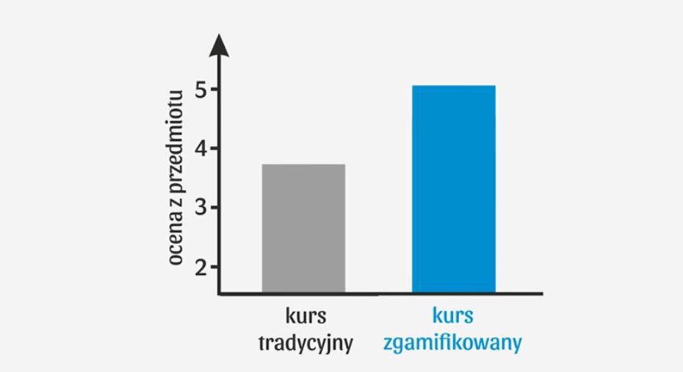

Slide 7


Slide 8


Slide 9
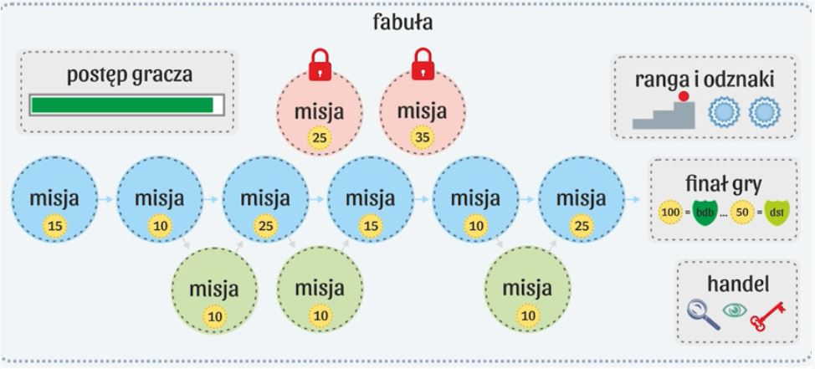

Slide 10
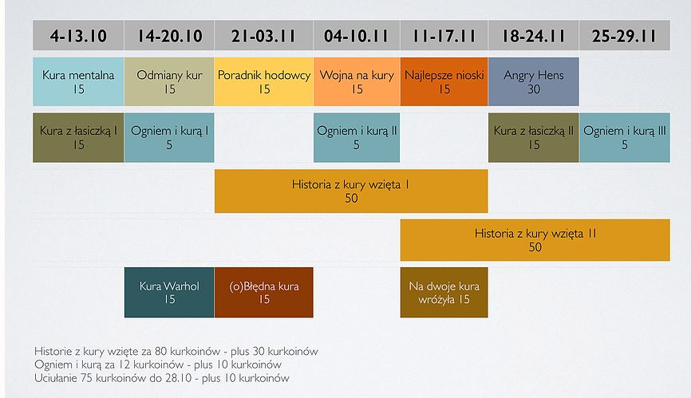

Slide 11
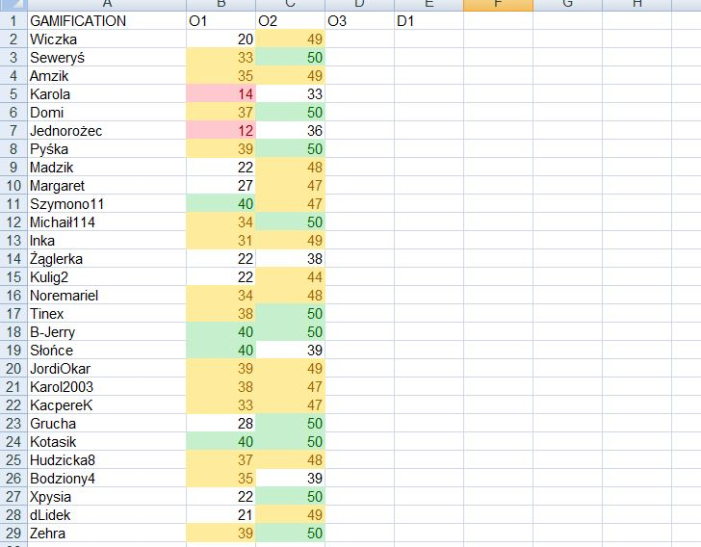

Slide 12
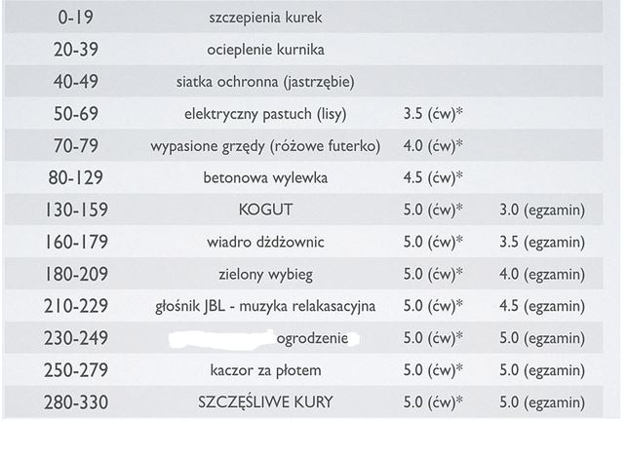

Slide 13


Slide 14
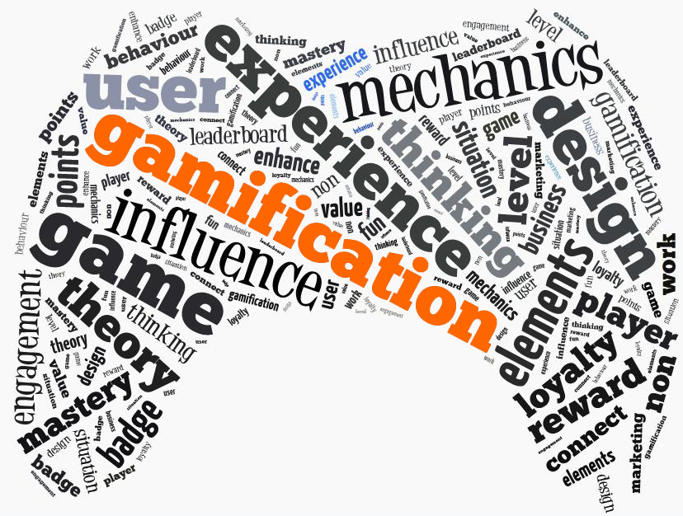
DZIĘKUJE ZA UWAGĘ!
DZIĘKUJE ZA UWAGĘ

